Slide 1
İKİNCİ DÜNYA SAVAŞI

Slide 2
II. DÜNYA SAVAŞI
1939-1945

Slide 3
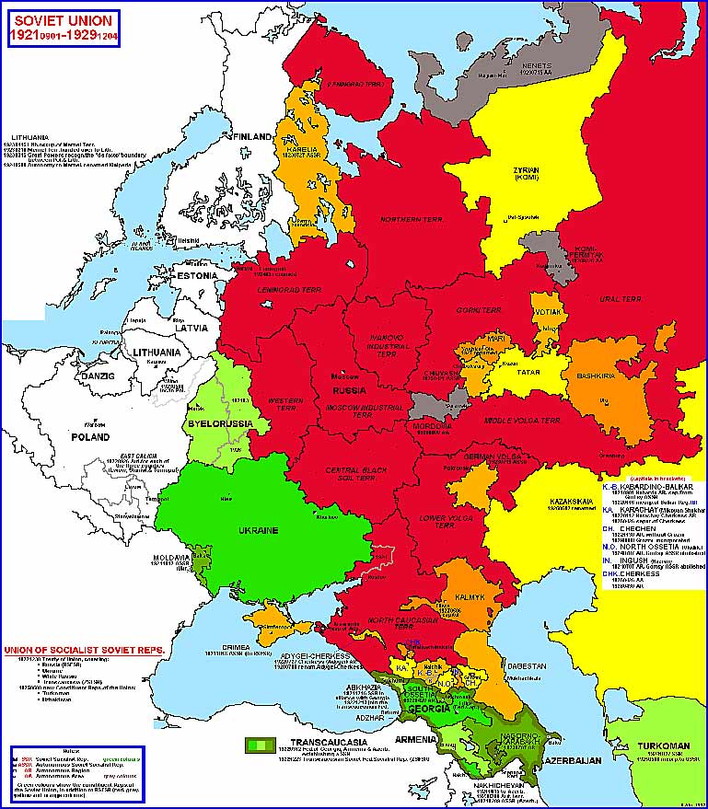

Slide 5
A-Yeni Bir Savaşa Doğru
1919-1939 yılları arasında yaşanan olaylar dünyamızı adım adım bir dünya savaşına doğru sürüklemiştir. Zira, Birinci Dünya Savaşı sonunda yapılan antlaşmalar Avrupa'nın ve dünyanın güçler dengesini yeniden düzenlemişti. Avusturya-Macaristan,Alman ve Osmanlı İmparatorluklarının dağılması uluslararası alanda önemli boşluklar yaratmıştı. Bu imparatorlukların paylaşılması için yapılan antlaşmalar ve kurulan statü bir düzen sağlamamıştı.

Slide 6
Barış antlaşmalarındaki haksızlık ve adaletsizlikler, başka bir büyük savaşın gerekçesi olarak görülmüştür. Bu nedenle antlaşmaların ilk yıllarından itibaren barışın sürekliliğini sağlamak üzere çeşitli önlemler alınmak istenmiştir.

Slide 7
I.Dünya Savaşı’ndan sonra, Rusya’nın ülkede komünist rejimini yerleştirmesi uluslar arası alandan soyutlanarak dışa kapalı bir politika izlemesine yol açtı. Osmanlı Devleti’nin yıkılması ile Orta Doğu kuvvetler dengesindeki boşluk, İngiltere ve Fransa’nın yayılmacı politikasıyla dolduruldu.

Slide 8
1919 Versay Antlaşması’ndan 1925 Locarno Antlaşması’na kadar geçen sürede savaş sonrası sarsıntılar azaltılıp barış antlaşmalarıyla kurulan düzen yerleştirilmeye çalışıldı. Silahsızlanma çabalarına girişildi.

Slide 9
Dünya bu şekilde barış çabaları ile uğraşırken 1929 Dünya Ekonomik Buhranı, etkilerini dünyanın her yerinde göstermeye başladı ve siyasi gelişmeleri etkiledi.1931’de Japonya’nın Mançurya’ya saldırması ve art arda çıkan siyasi buhranlar, dünyayı yeni bir savaşın eşiğine getirdi.

Slide 10
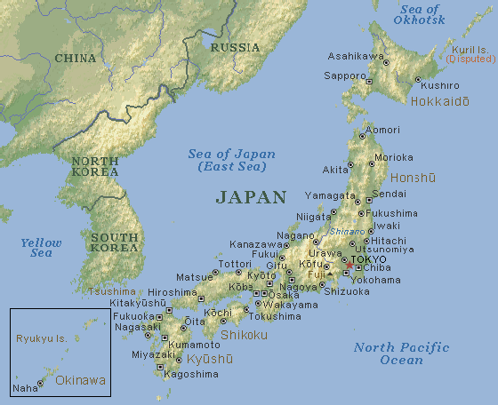
1. Savaş Öncesindeki Gelişmeler
a- Japonya
Japonya, 1920'li ve 1930'lu yıllarda Uzakdoğu'nun en güçlü devleti idi. Özellikle 1930'lardan sonra militarist bir anlayışla yönetilen Japonya, yayılmacı bir politika izlemeye başlamıştı. 1931'de Mançurya'yı işgal ettikten sonra Çin'e yönelmiştir. Nitekim, 1932'de Çin'le savaşa tutuşarak, bu ülkenin orta bölgelerine doğru ilerlemeye başlamıştır. Japonya'nın yayılmacı politikası, Uzakdoğu'daki güçler dengesini alt-üst etmiştir.

Slide 11
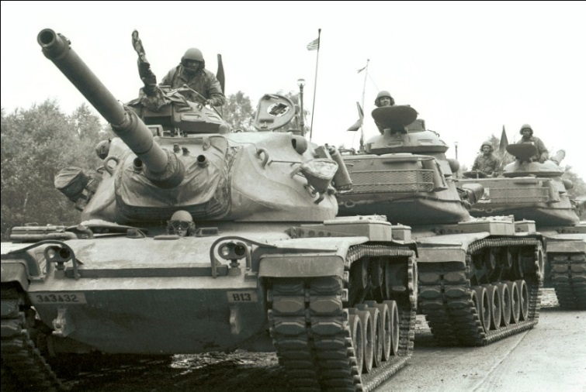
Bu bölgede çıkarları olan İngiltere ve A.B.D. gibi devletler, Japonya'nın bu tutumuna seyirci kalmışlardır. Ancak, Japonya'nın 1937'de Çin'e ikinci kez saldırmasından sonra, bu ülkeye karşı çıkmışlardır. Japonya'yı durdurmak için Çin'e yardıma başlamışlardır. Fakat, Uzakdoğu, Japonya'nın emperyalist tutumu nedeniyle kendisini İkinci Dünya Savaşı'na girmekten kurtaramamıştır.

Slide 12
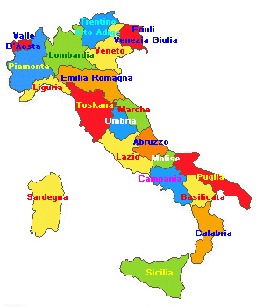
b- İtalya
İtalya’da yaşanan siyasi ve ekonomik sorunlar Benito Mussolini’yi iktidara taşıdı. Mussolini “ Roma İmparatorluğu” hayali kurmaya başladı ve yayılmacı bir politikaya yöneldi. Serbest şehir ilan edilen Fiume, İtalya’nın baskıları Yugoslavya’dan alınarak 1924 yılında İtalya’ya katıldı. Yunanistan’a ait Korfu adasını işgal etti.
Aynı yıl Arnavutluk nüfuz altına alındı.

Slide 13
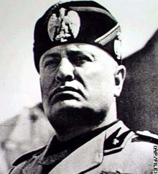
Mussolini Doğu Akdeniz ve Anadolu’yu da yayılma alanları arasında saymaktan çekinmedi.
İtalya’nın Akdeniz’de güçlenmesi Fransa ile ilişkileri olumsuz etkiledi. Bu durum İtalya’nın Almanya’yı Fransa’ya karşı bir denge unsuru olarak görmesini sağladı.

Slide 14
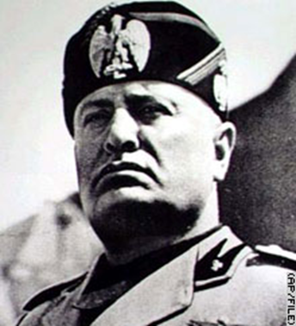
İngiltere ise I.Dünya Savaşı sonrası Avrupa’da bir üstünlük sağlayan Fransa’ya karşı İtalya’yı bir denge unsuru olarak gördü. Bu yüzden 1935’e kadar İngiltere-İtalya ilişkileri iyi bir şekilde devam etti.

Slide 15
İtalya'nın Habeşistan'ı İşgal Etmesi
XIX. yüzyılın sonlarında siyasal birliğini tamamlayan İtalya, vakit yitirmeden sömürgecilik faaliyetlerine başlamıştı. Bu bağlamda Habeşistan'ı ele geçirmek istemişse de başarılı olamamıştı.

Slide 16
Ancak, Birinci Dünya Savaşı'ndan sonra nüfusun hızla artması, endüstrinin hammaddeye gereksinim duyması ve 1929 dünya ekonomik bunalımından sonra ülkenin sarsılması, İtalya'nın tekrar el değmemiş zenginliklere sahip bulunan Habeşistan'la ilgilenmesine yol açmıştır.

Slide 17
Öte yandan, İngiltere'nin de Habeşistan'ın Tuna Gölü bölgesini ele geçirmek istemesi, İtalya'nın bu ülkeyi kendi topraklarına katma isteklerini kamçılamıştır.

Slide 18
İtalya lideri Mussolini, 1930'lu yıllarda, Japonya'nın Mançurya'ya saldırması, Almanya'nın da Versailles Barış Antlaşması'nı geçersiz kılması karşısında Milletler Cemiyeti'nin tepki göstermemesini fırsat bilerek harekete geçirmiştir. 3 Ekim 1935'te İtalyan uçakları Kuzey Habeşistan‘ daki Adowa ve Adigrat şehirlerini bombardıman ederek Habeşistan'ı işgale başlamışlardır.

Slide 19
Milletler Cemiyeti işgalin sona erdirilerek barışın sağlanmasını istemişse de başarılı olamamıştır. Ancak, İngiltere, Habeşistan'daki çıkarları nedeniyle tepki gösterebilmiştir. Bu ülkeyi de Fransa, Almanya ve A.B.D. frenlemiştir.

Slide 20
Milletler Cemiyeti'nin etkili olamaması ve büyük devletlerin ortak bir cephe kuramaması, politik koşullar bakımından İtalya'nın işini kolaylaştırmıştır. İtalyanlar engellenemediği gibi, Habeşistan'a askeri yardım da yapılamamıştır. Habeşistan halkı cılız bir direniş gösterebilmişse de başarılı olamamışlardır.

Slide 21
Nihayet, İtalya, 9 Mayıs 1936'da Habeşistan'ı ilhak ettiğini ilan etmiştir. İtalyan Kralı'nın da aynı zamanda Habeşistan Kralı olduğu belirtilmiştir. Habeşistan işgali, 1930'lu yıllarda statükonun bozulmasına yol açan önemli olaylardan biri olmuştur.

Slide 22
c-Ülkeler Arası Gruplaşmalar

Slide 23
Berlin - Roma - Tokyo Mihveri'nin Kurulması
İtalya'nın Habeşistan'ı ele geçirmesinin sonuçlarından biri de, Nazi Almanyası’nın ve Faşist İtalya'nın birbirine yaklaşması ve uluslararası politikada güç birliğine gitmeleridir. Nitekim, 1936 yılında İtalya ve Almanya arasında birçok karşılıklı ziyaretler yapılmıştır.

Slide 24
Anti-Komintern Pakt
Bu tarihlerde Avrupa'da bu gelişmeler olurken, Sovyetler Birliği de, Alman Nazizmine karşı silahlanmasını hızlandırmıştı. Buna karşılık Almanya'da, bir taraftan Sovyetler Birliği'ne karşı pozisyonunu güçlendirmeye çalışırken, diğer taraftan da Japonya'ya yaklaşmaya başlamıştır.

Slide 25
Nitekim, 1936 yılının ortalarından itibaren Almanya ve Japonya, Sovyetler Birliği'ne karşı birleşmişlerdir. Bu gelişmelerin sonucunda Almanya ve Japonya, 25 Kasım 1936'da Berlin'de "Anti-Komintern Paktı"nı oluşturmuşlardır.

Slide 26
Bu Pakt ile, Almanya ve Japonya arasında siyasi rejim temeline dayalı bir ittifak yapılmış ve bununla "Berlin-Tokyo Mihveri" kurulmuştur. Yayılmacılık konusunda Almanya'dan ve Japonya'dan geri kalmayan İtalya da, 5 Kasım 1937'de Roma'da imzalanan bir antlaşmayla Anti-Komintern Paktı'na katılmıştır.

Slide 27
Böylece, İkinci Dünya Savaşı'na giden süreçte önemli bir dönüm noktası olan "Berlin-Roma-Tokyo Mihveri" oluşturulmuş olmaktaydı.

Slide 28
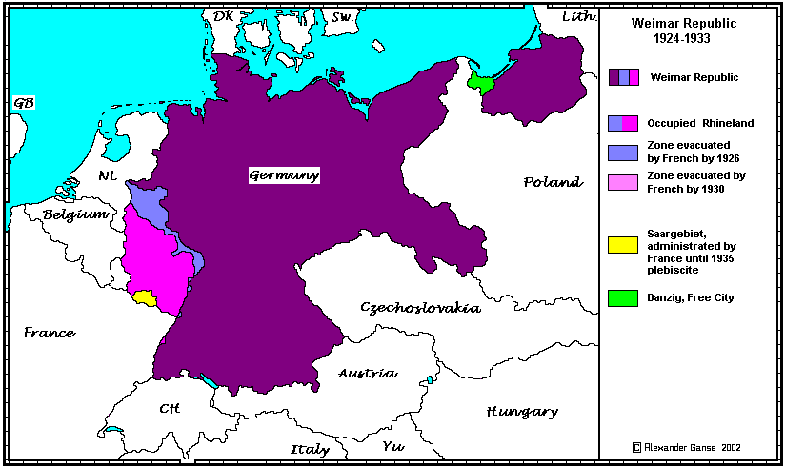
d-Almanya
Hitler, muhaliflerini tasfiye ettikten sonra tüm dikkatini Versailles Barış Antlaşması'nı bozmaya yöneltmiştir. Bu yönde attığı ilk adım, 1934 yılında Avusturya'daki Nazileri kullanarak bu ülkenin ilhak edilmesi girişimidir. Ancak, Avusturya'daki Nazilerin gerçekleştirdiği hükümet darbesi başarısızlıkla sonuçlanınca ilhakı gerçekleştirememiştir.

Slide 29
Fakat, Hitler'in temel hedefi Versailles Barış Antlaşması'nı yıkmak ve emperyalist yayılmacılık olduğundan bu çabalarından vazgeçmemiştir. Nitekim, bu antlaşmanın önemli sorunlarından biri olan Saar Bölgesi'ni 1 Mart 1935'te silah kullanmadan Alman sınırlarına dahil etmiştir. Hitler, özellikle Versailles Barış Antlaşması‘yla getirilen silahlanma yönündeki kısıtlamaları kaldırmak istemiştir.

Slide 30
Bu çabalarını sürdürürken bir yandan da silahlanma faaliyetine girişmiştir. 4 Ekim 1933'te Silahsızlanma Konferansı'ndan ve Milletler Cemiyeti'nden çekilerek kara, deniz ve hava kuvvetlerini güçlendirmeye çalışmıştır. Gerek asker sayısını arttırmaya gerekse modern silah, araç ve gereç yapımına önem vermiştir.

Slide 31
Bir yasayla da Alman Ordusu teşkilatında önemli değişiklikler yapmıştır. Böylece, Almanya Versailles Barış Antlaşması‘nın en önemli hükümlerinden biri olan silahlanma hükmünü tek taraflı olarak feshetmiştir. Versailles Barış Antlaşması‘nı ortadan kaldırmaya kararlı olan Almanya, 7 Mart 1936'da askersiz hale getirilmiş bulunan Ren bölgesine asker göndermiştir.

Slide 32
Fransa karşılık vermek istemişse de bu oldu-bittiyi kabul etmek zorunda kalmıştır. Hitler'in amaçlarından biri de Avusturya'nın Almanya topraklarına katılması idi. Daha önce ilhak konusunda başarısız olan Hitler, koşulların olgunlaşması üzerine 11 Mart 1938'de Alman Ordularını Avusturya'ya göndererek bu ülkeyi işgal etmiştir. 12 Mart 1938'de Viyana ele geçirildikten sonra, 13 Mart'ta da Almanya ile Avusturya'nın birleştiği açıklanmıştır. Bu olay Avrupa'nın güçler dengesini bozarak, Almanya'yı öne çıkartmıştır.

Slide 33
Almanya'nın Avrupa'nın Siyasi Haritasını Değiştirmeye Yönelik Çalışmaları
Hitler, 13 Mart 1938'de Avusturya'yı ilhak ettikten sonra "bir ulus, bir devlet" politikasını tam anlamıyla gerçekleştirebilmek amacıyla, Çekoslovakya'yı ele geçirmenin yollarını aramıştır. Zira, Çekoslovakya'nın Südetler bölgesinde 3.5 milyon Alman yaşamaktaydı. Hitler, burayı Almanya topraklarına katmak için bu ülkedeki Nazilerin çıkardıkları karışıklıklardan yararlanma yoluna gitme isteğindeydi.

Slide 34
Nitekim, Çekoslovakya sınırına asker yığarak amacına ulaşmaya çalışmıştır. Almanya'nın bu saldırgan tutumu karşısında İngiltere Başbakanı Chamberlain 15 Eylül 1938'de Almanya'da Hitlerle görüşerek soruna çözüm bulmaya çalışmıştır. Hitler, görüşmede Südet Almanları üzerindeki isteklerinden vazgeçemeyeceğini ve gerektiğinde savaşı göze alacağını açıklamıştır.

Slide 35
Almanya'nın yayılmacılığı karşısında İngiltere ve Fransa savaş hazırlıklarına başlamıştır. Sovyetler Birliği ise, Çekoslovakya'ya yardım edeceğini belirtmiştir. Buna karşılık İtalya da, Almanya'yı desteklediğini ifade etmiştir. Böylece, Avrupa genel bir savaşla karşı karşıya gelmiştir.

Slide 36
Münih Konferansı
Sorunun gittikçe tırmanması üzerine İngiltere Başbakanı Chamberlain'ın önerisi üzerine Almanya, Fransa, İtalya ve İngiltere arasında 29 Eylül 1938'de Münih Konferansı toplanmıştır. Bu konferansta; Südet bölgesinin Almanya'ya verilmesine, Çekoslovakya'nın yeni sınırlarının saptanması için bir uluslararası komisyonun kurulmasına, saptanan sınırın uluslararası güvence altına alınmasına ve Almanya ile İngiltere'nin birbirlerine karşı savaşmayacaklarına dair noktalar üzerinde durulmuştur.

Slide 37
Almanya, Südet bölgesini almakla egemenlik alanını genişletmişti. Ancak, bunu yeterli görmemiş ve İngiltere ile Fransa'nın şiddetli karşı çıkmalarına rağmen, 15 Mart 1939'da ordusunu Prag üzerine göndererek Çekoslovakya'yı işgal etmiştir. Sovyetler Birliği ve Fransa, Almanya'ya bir nota vererek olayı protesto etmişlerdir. Almanya bu protestoları dikkate almadığı gibi bu kez de 23 Mart 1939'da Litvanya sınırları içinde bulunan Memel'e saldırmış ve ele geçirmiştir.

Slide 38
KPSS’YE HAZIRLIK DAHA KOLAY Online Kitapçılarda…

Slide 39
tariheglencesi
Kanalıma abone olup, destek olabilirsiniz.

